Slide 1


Результаты обобщения правоприменительной практики при осуществлении регионального государственного контроля (надзора) за применением цен на лекарственные препараты, включенные в перечень жизненно необходимых и важнейших лекарственных препаратов за 2023 год
Министерство здравоохранения
Удмуртской Республики
Сектор государственного контроля цен за лекарственными препаратами

Slide 2
Функции Сектора государственного контроля цен в Управлении по лицензированию медицинской и фармацевтической деятельности Министерства здравоохранения Удмуртской республики
III. Мониторинг ассортимента и цен на ЖНВЛП
II. Реализация Программы профилактики рисков причинения вреда (ущерба) охраняемым законам ценностям
I. Региональный государственный контроль (надзор) за применением цен на ЖНВЛП
Основные функции
Notes:
2

Slide 3
I. Региональный государственный контроль (надзор) за применением цен на ЖНВЛП
Осуществление регионального государственного контроля (надзора)
за применением цен на ЖНВЛП в Удмуртской Республике в соответствии с:
Федеральным законом от 31 июля 2021 г. № 248-ФЗ «О государственном контроле (надзоре) и муниципальном контроле в Российской Федерации»
Федеральный закон от 12.04.2010 N 61-ФЗ «Об обращении лекарственных средств»
Постановлением Правительства Российской Федерации от 10 марта 2022 г. № 336 «Об особенностях организации и осуществления государственного контроля (надзора), муниципального контроля»
Постановление Правительства Удмуртской Республики от 28.09.2021 № 522 «Об утверждении Положения о региональном государственном контроле (надзоре) за применением цен на лекарственные препараты, включенные в перечень жизненно необходимых и важнейших лекарственных препаратов»

Slide 4
По Удмуртской Республике, осуществляют деятельность 152 субъекта, включающего 1317 объектов
I. Региональный государственный контроль (надзор) за применением цен на ЖНВЛП
Доля организаций в сфере оптовой и розничной торговли лекарственными препаратами в Удмуртской Республики
(по данным АИС Росздравнадзора по состоянию на 31 декабря 2023 года)

Slide 5







Обязательные требования, проверка соблюдения
которых осуществляется при осуществлении регионального государственного контроля (надзора)
Соблюдение правил формирования розничных отпускных цен
(ч. 2 ст. 63 ФЗ № 61-ФЗ; Правила, утвержденные ПП РФ № 865)
Соблюдение правил формирования оптовых отпускных цен
(ч. 2 ст. 63 ФЗ № 61-ФЗ; Правила, утвержденные ПП РФ № 865)
Размещение в аптечных организациях в свободном доступе и обновление по мере опубликования информации о:
- о зарегистрированных предельных отпускных ценах производителей препаратов
- о предельных размерах оптовых и розничных надбавок
о сумме зарегистрированных предельных отпускных цен производителей препаратов, предельных размеров оптовых и розничных надбавок, установленных по Удмуртской Республике, и налога на добавленную стоимость
(ч. 3 ст. 63 ФЗ № 61-ФЗ)
Соблюдение запрета на реализацию ЖНВЛП без государственной регистрации предельных отпускных
цен производителя
(ч. 8 ст. 61 ФЗ № 61-ФЗ)
Соблюдение запрета на реализацию ЖНВЛП в отсутствие надлежаще оформленных протоколов согласования цен поставки ЖНВЛП
(пункт 9 и 10 Правил, утвержденных ПП РФ № 865 )

Slide 6

Виды контрольных (надзорных) мероприятий
(статья 56 ФЗ № 248-ФЗ)
Согласно Положению о региональном государственном контроле (надзоре) за применением цен на лекарственные препараты, включенные в перечень жизненно необходимых и важнейших лекарственных препаратов», утвержденного постановлением Правительства Удмуртской Республики от 28 сентября 2021 года № 522 «Об утверждении Положения о региональном государственном контроле (надзоре) за применением цен на лекарственные препараты, включенные в перечень жизненно необходимых и важнейших лекарственных препаратов» Министерством проводятся следующие контрольные (надзорные) мероприятия:
С взаимодействием
  инспекционный визит
  выездная проверка
  документарная проверка
на плановой основе
на внеплановой основе
Без взаимодействия
  наблюдение за соблюдением обязательных требований

Slide 7
Проведение КНМ с взаимодействием
Плановые контрольные (надзорные) мероприятия проводятся на
основании плана проведения плановых контрольных (надзорных) мероприятий на очередной календарный год
Виды и периодичность проведения плановых контрольных (надзорных) мероприятий в отношении объектов контроля, осуществляется в зависимости от присвоенной категории риска причинения вреда (ущерба)
Категории риска | Период проведения плановых проверок
Значительный риск | 1раз в 3 года
Средний риск | не чаще 1 раза в 4 года и не реже 1 раза в 5 лет
Умеренный риск | не чаще 1 раза в 6 лет и не реже 1 раза в 8 лет
Низкий риск | Плановые проверки не проводятся
В соответствии с Постановлением Правительства Российской Федерации от 10 марта 2022 г. № 336, в 2023 г. не проводятся плановые контрольные (надзорные) мероприятия при осуществлении государственного контроля (надзора), муниципального контроля
Notes:
Программа профилактики утверждается ежегодно и исполняется в соответствии с утвержденным Руководством по профилактике нарушений обязательных требований.

Slide 8
Категории риска причинения вреда (ущерба) охраняемым законом ценностям
Министерство здравоохранения Удмуртской Республики при осуществлении регионального государственного контроля (надзора) за применением цен на ЖНВЛП, относит объекты контроля к одной из следующих категорий риска причинения вреда (ущерба):
1) значительный риск
Отнесение объектов контроля к определенной категории риска осуществляется на основании сопоставления их характеристик с критериями отнесения объектов контроля к категориям риска, в соответствии с Постановлением Правительства Удмуртской Республики от 28.09.2021 № 522
2) средний риск;
3) умеренный риск
4) низкий риск
Условия повышения категории риска
организации среднего, умеренного и низкого рисков
Наличие вступивших в законную силу в течение 2 лет, предшествующих дате принятия решения об отнесении объекта государственного контроля к определенной категории риска, постановлений о привлечении к административной ответственности юридического лица, его должностных лиц или индивидуального предпринимателя за совершение административного правонарушения
организации значительного, среднего и умеренного рисков соответственно
Notes:
Программа профилактики утверждается ежегодно и исполняется в соответствии с утвержденным Руководством по профилактике нарушений обязательных требований.

Slide 9
Индикаторы риска
В целях оценки риска причинения вреда (ущерба) при принятии
решения и выборе вида внепланового контрольного (надзорного) мероприятия Министерство использует индикаторы риска нарушения обязательных требований
выявление в течение одного месяца несоответствия сведений о розничной цене лекарственного препарата, включенного в перечень жизненно необходимых и важнейших лекарственных препаратов, указанных контролируемыми лицами на сайтах в информационно-телекоммуникационной сети "Интернет", сведениям о максимальной розничной цене (с НДС) из государственного реестра предельных отпускных цен производителей на лекарственные препараты, включенные в перечень жизненно необходимых и важнейших лекарственных препаратов (с учетом предельных оптовых и предельных розничных надбавок, установленных на территории Удмуртской Республики), размещенным в информационно-телекоммуникационной сети "Интернет", на сайте Министерства здравоохранения Удмуртской Республики
выявление несоответствия сведений о зарегистрированной цене лекарственного препарата, включенного в перечень жизненно необходимых и важнейших лекарственных препаратов, указанных контролируемыми лицами на сайтах в информационно-телекоммуникационной сети "Интернет", информации в государственном реестре зарегистрированных производителем предельных отпускных цен лекарственных препаратов.

Slide 10
Проведение КНМ без взаимодействия
Наблюдение за соблюдением обязательных требований
Цель: оценка соблюдения обязательных требований
Основанием является задание на проведение наблюдения за соблюдением обязательных требований
Срок выполнения: не может превышать 1 рабочий день
Проводится без предварительного информирования контролируемого лица
Действия:
1. Анализ соблюдения обязательных требований посредством мониторинга сайтов и ФГИС МДЛП
2. Оформление акта КНМ
3. Результат (при выявлении фактов причинения вреда (ущерба) или возникновения угрозы причинения вреда (ущерба) охраняемым законом ценностям, сведения о нарушениях обязательных требований, о готовящихся нарушениях обязательных требований или признаках нарушений обязательных требований)
- решение о проведении внепланового контрольного (надзорного) мероприятия в соответствии со статьей 60 Федерального закона № 248-ФЗ
- решение об объявление предостережения
4. Направление акта и предостережения в адрес контролируемого лица
Сведения о предостережении вносятся в ЕРКНМ
Notes:
Реализация Программы профилактики нарушений обязательных требований представлена на следующих слайдах:

Slide 11
II. Реализация Программы профилактики рисков причинения вреда (ущерба) охраняемым законам ценностям
Основные цели Программы профилактики рисков причинения вреда (ущерба) охраняемым законам ценностям на 2023 год
(распоряжение Министерства от 5 декабря 2022 № 1833)
Предупреждение нарушений субъектами обращения лекарственных средств обязательных требований
Устранение причин, факторов и условий, способных привести к нарушению обязательных требований и причинению вреда охраняемым законом ценностям
Формирование моделей социально-ответственного, добросовестного, правового поведения подконтрольных субъектов
Повышение прозрачности системы контрольной деятельности
Распоряжением Министерства от 30.12.2021 № 01732 утверждено «Руководство по соблюдению обязательных требований при осуществлении регионального государственного контроля (надзора) за применением цен на лекарственные препараты, включенные в перечень жизненно необходимых и важнейших лекарственных препаратов»

Slide 12
  Виды профилактических мероприятий и условия их проведения (статья 45 ФЗ № 248-ФЗ)
Обобщение
правоприменительной
практики
Профилактический визит
Консультирование
Объявление
предостережения
Информирование
Профилактические мероприятия в ходе которых, осуществляется взаимодействие с контролируемыми лицами
Профилактический визит
(решение Министерства и только с согласия контролируемого лица)
Консультирование
Профилактический визит
(по инициативе контролируемого лица)
Notes:
Профилактика нарушений обязательных требований имеет первостепенное значение при осуществлении регионального государственного контроля за применением цен на ЖНВЛП.
Основные цели профилактика нарушений обязательных требований следующие:
предупреждение нарушений субъектами обращения лекарственных средств обязательных требований;
предотвращение риска причинения вреда и снижение уровня ущерба охраняемым законом ценностей вследствие нарушений обязательных требований;
устранение существующих и потенциальных условий, причин и факторов, способных привести к нарушению обязательных требований и причинению вреда охраняемым законом ценностям;
формирование моделей социально-ответственного, добросовестного, правового поведения подконтрольных субъектов;
повышение прозрачности системы контрольной деятельности.

Slide 13
  Реализация Программы профилактики нарушений обязательных требований в 2023 году
Информирование об обязательных требованиях по применению цен на ЖНВЛП на сайте Минздрава Удмуртии, актуализация нормативных актов (НПА) при внесении в них изменений (25)
Консультирование контролируемых лиц (11)
Размещение на сайте Минздрава Удмуртии обобщенной информации по результатам
проведенных контрольно-надзорных и профилактических мероприятий(4)
Проведение профилактического визита (6)
Выдача предостережений о недопустимости нарушения обязательных требований (4)
Обращение граждан по вопросам применения цен на лекарственные препараты, включенные в перечень ЖНВЛП (2)
Информирование о предельных оптовых и розничных ценах, зарегистрированных и внесённых в Государственный реестр предельных отпускных цен производителей на лекарственные препараты, включенные в перечень ЖНВЛП, с учетом торговых надбавок, установленных на территории Удмуртской Республики, на сайте Минздрава Удмуртии (12)
Notes:
Реализация Программы профилактики нарушений обязательных требований представлена на следующих слайдах:

Slide 14
Результаты профилактических мероприятий за 2023 год
 | Показатели | Количество профилактических мероприятий (далее - ПМ) | Количество выявленных нарушений/признаков нарушений
1 | Проведено профилактических мероприятий (ПМ), в т. ч.: | 22
1.1. | ПМ с взаимодействием: | 6
1.1.1. | Профилактический визит | 6 | 1
1.2. | ПМ без взаимодействия: | 16
1.2.1. | Мониторинг ассортимента и цен на ЖНВЛП | 12 | 3
1.2.2 | Предостережение о недопустимости нарушения обязательных требований | 4

Slide 15
III. Мониторинг ассортимента и цен на ЖНВЛП
В мониторинге ассортимента и цен на ЖНВЛП, участвуют:
Амбулаторный сегмент – 25 аптечных организаций
Госпитальный сегмент – 28 медицинских организации
Уровень розничных цен на ЖНВЛП амбулаторного сегмента в Удмуртской Республике в декабре 2023 года по отношению к базовому месяцу (декабрь 2022)
 |  |  |  |  | Российское производство |  |  |  | Зарубежное производство
 | УР | РФ | УР | РФ | УР | РФ | УР | РФ | УР | РФ | УР | РФ
До 100 | 4,4 | 4,4 | 8,8 | 8 | 5,3 | 5,5 | 10,4 | 9,7 | 3,1 | 2,9 | 2,7 | 3,1
От 100 - 500 |  |  | 3,3 | 2,9 |  |  | 3,5 | 3,2 |  |  | 3,0 | 2,6
Свыше 500 |  |  | 1,0 | 1,3 |  |  | 1,6 | 1,5 |  |  | 0,4 | 1,1
Уровень розничных цен амбулаторного сегмента на ЖНВЛП в Удмуртской Республике увеличились на 4.4%, в т. ч.:
– цены на ЖНВЛП российского производства увеличились на 5,3%,
– цены на ЖНВЛП зарубежного производства увеличились на 3,1%
Уровень закупочных цен госпитального сегмента на ЖНВЛП в Удмуртской Республике
 |  | Российское производство |  | Зарубежное производство
УР | РФ | УР | РФ | УР | РФ
2,6 | 5,1 | 2,0 | 5,6 | 4,1 | 3,8
Уровень закупочных цен по УР увеличился на 2,6 % , в т. ч.:
–цены на ЖНВЛП российского производства увеличились на 2,0%
–цены на ЖНВЛП зарубежного производства на увеличились на 4,1%. По РФ рост цен в целом составил 5,1 %
Notes:
15

Slide 16
Перечень нарушений/признаков нарушения
обязательных требований, выявленных в 2023 году
№ | Виды нарушений/признаков нарушения обязательных требований | Кол-во
1 | Несоблюдение правил формирования розничных отпускных цен на лекарственные препараты, включенные в перечень ЖНВЛП | 3
2 | Несоблюдение правил формирования оптовых отпускных цен на лекарственные препараты, включенные в перечень ЖНВЛП | -
3 | Несоблюдение запрета на реализацию лекарственных препаратов, включенных в перечень ЖНВЛП, не прошедших государственную регистрацию предельных отпускных цен производителя | -
4 | Несоблюдение запрета на реализацию лекарственных препаратов, включенных в перечень ЖНВЛП, в отсутствие надлежащих протоколов согласования цен поставки ЖНВЛП, оформленных в соответствии с требованиями постановления № 865 | -
5 | Отсутствие в аптечных организациях в доступной для сведения всех заинтересованных лиц форме и обновление по мере размещения Министерством в сети Интернет информации о зарегистрированных предельных отпускных ценах производителей на лекарственные препараты, включенные в перечень ЖНВЛП, об установленных в Удмуртской Республике предельных размерах оптовых надбавок и (или) предельных размерах розничных надбавок к установленным производителями лекарственных препаратов фактическим отпускным ценам на лекарственные препараты, включенные в перечень ЖНВЛП, а также о сумме зарегистрированных предельных отпускных цен производителей на лекарственные препараты, включенные в перечень ЖНВЛП, установленных в Удмуртской Республике предельных размеров оптовых надбавок и предельных размеров розничных надбавок и налога на добавленную стоимость | 1
 | Всего | 4

Slide 17
Административная ответственность
за нарушения обязательных требований
Часть 4 статьи 14.4.2 КоАП
Реализация либо отпуск лекарственных препаратов с нарушением требований законодательства об обращении лекарственных средств в части установления предельных размеров оптовых надбавок к фактическим отпускным ценам, установленным производителями лекарственных препаратов на указанные лекарственные препараты, или розничных надбавок к фактическим отпускным ценам, установленным производителями лекарственных препаратов на указанные лекарственные препараты:
на долж. лиц – от 250 000 руб. до 500 000 руб.;
на ИП - в двукратном размере излишне полученной выручки от реализации лекарственных препаратов вследствие неправомерного завышения регулируемых государством цен за весь период, в течение которого совершалось правонарушение, но не более одного года;
на ЮЛ - в двукратном размере излишне полученной выручки от реализации лекарственных препаратов вследствие неправомерного завышения регулируемых государством цен за весь период, в течение которого совершалось правонарушение, но не более одного года.
Часть 2 статьи 14.6 КоАП
Занижение регулируемых государством цен, предельных цен, занижение установленных надбавок к ценам, а равно иное нарушение установленного порядка ценообразования влечет наложение административного штрафа:
на долж. лиц – 50 000 руб. или дисквалификацию на срок до 3-х лет;
на ЮЛ – 100 000 руб.
Часть 5 статья 19.5 КоАП
Невыполнение в установленный срок законного предписания, решения органа, осуществляющего государственный контроль (надзор) в области регулируемых государством цен (тарифов), влечет наложение административного штрафа:
на долж. лиц – 50 000 руб. или дисквалификацию на срок до 3-х лет;
на ЮЛ – от 100 000 до 150 000 руб.

Slide 18
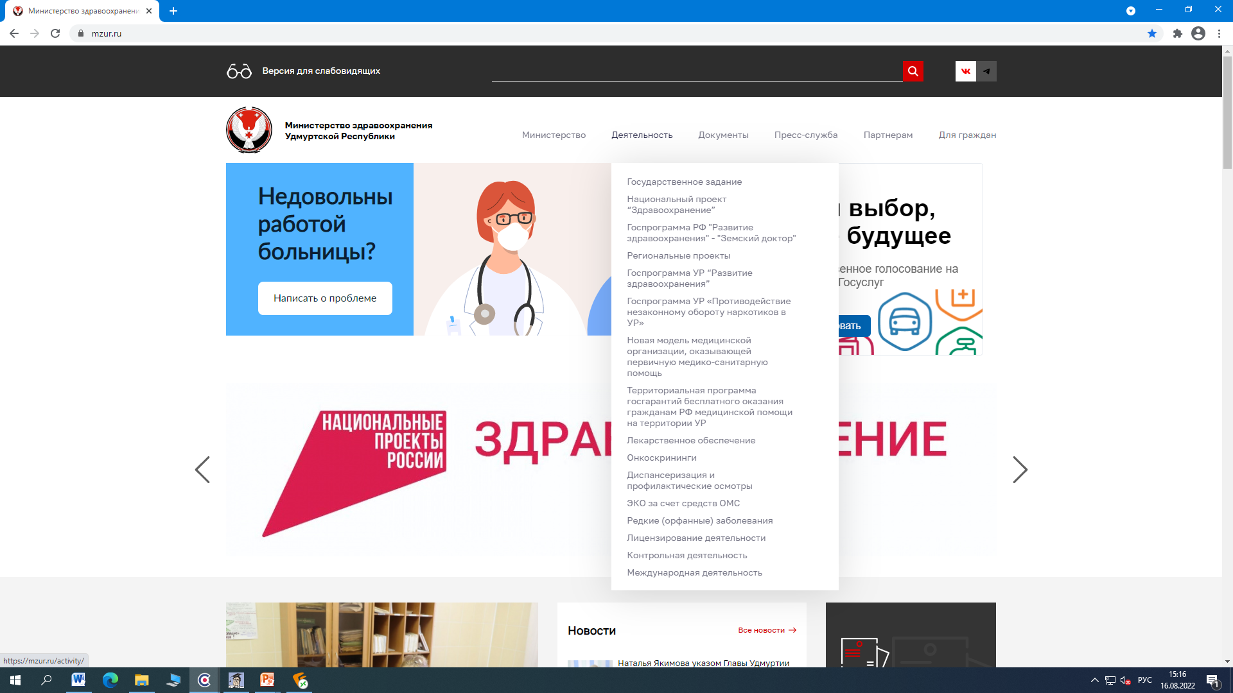

Slide 19
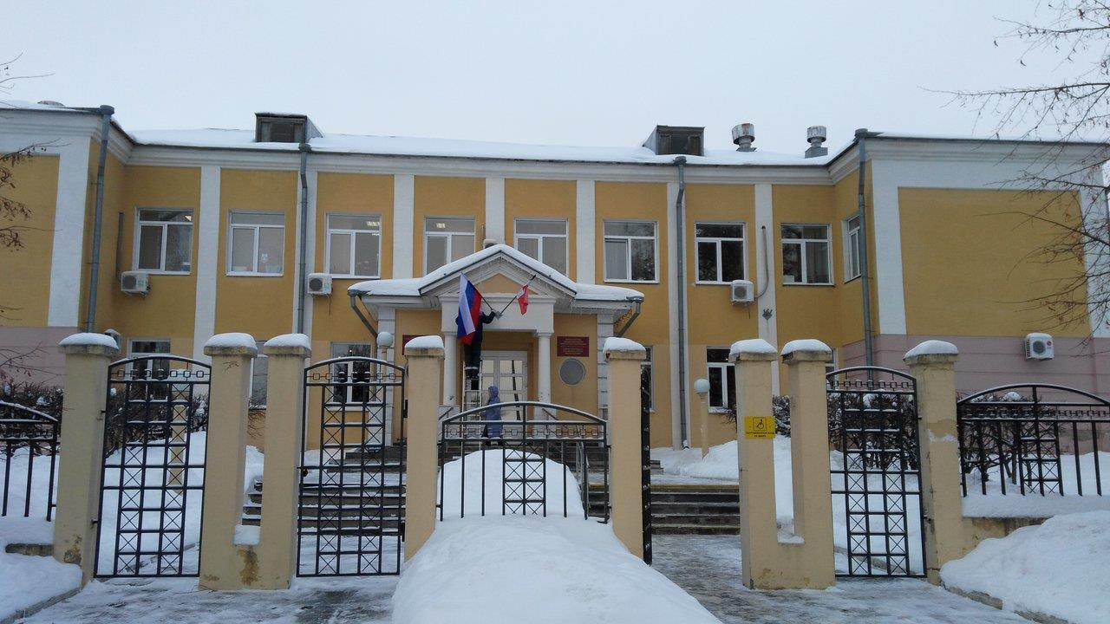
Спасибо за внимание!

